Slide 1
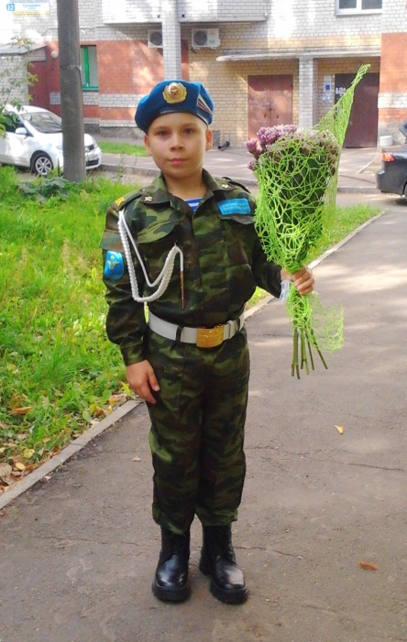
«Садовник»
Робот-садовник
Выполнил
Овсюков Андрей Алексеевич

Slide 2
Цель – создание робота-помощника по озеленению, созданию цветников, работающего на солнечных батареях.
Задачи:
1. Сделать профессию садовника самой приятной. Чтобы в городах было как можно больше красивых садов, цветочных клумб.
2. Сохранение экологии за счет применения солнечной энергии.

Slide 3

Кто такой садовник?
Садовник — специалист по уходу за садом или любым озеленённым объектом.
Садовником может быть как человек занимающийся любительским домашним садоводством (садовод), так и профессионал, имеющий присвоенную ему государственную квалификацию садовника или рабочего зелёного хозяйства.

Slide 4
Садовник должен обладать знаниями в таких науках, как цветоводство, агрономия, почвоведение, ботаника, дендрология. Профессиональный садовник должен обладать также навыками ландшафтного дизайнера.

Slide 5
Обязанности садовника
обрезка плодоносящих деревьев;
обработка и рыхление почвы;
борьба с вредителями;
восстановление и посадка новых деревьев.
высадка и уход за газонной травой
разбивка цветников, высаживание и уход.

Slide 6
Существует много роботов, помогающих людям выращивать прекрасные сады и ухаживать за растениями.

Slide 7
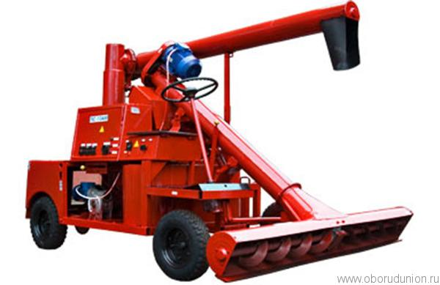
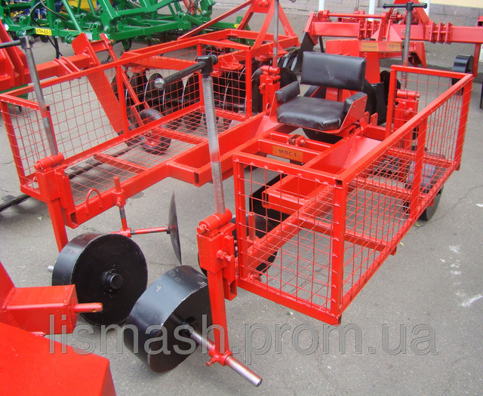
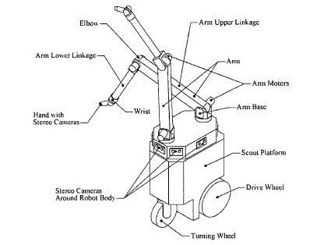
Роботы-садовники
Машина для посадки саженцев

Slide 8
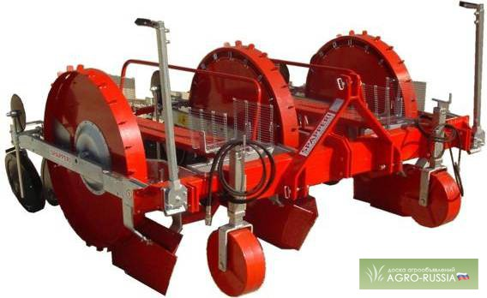
Роботы-садовники
Робот-разрыхлитель почвы

Slide 9
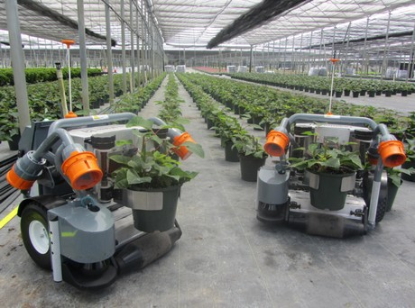
Роботы-садовники
Робот для пересадки тепличных растений в открытый грунт

Slide 10
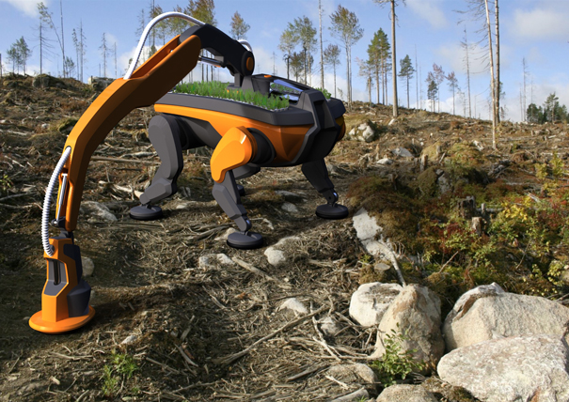
Роботы-садовники
Робот, выполняющий все функции садовника

Slide 11
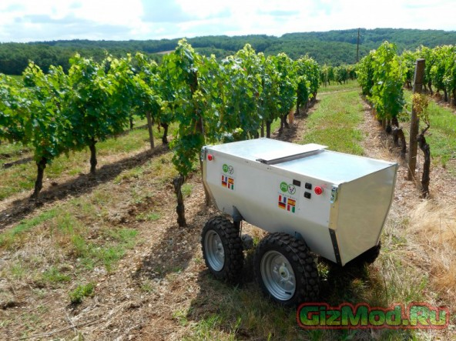
Робот-садовод на солнечных батареях
робот-садовод по уходу за виноградниками
питание робот будет получать от солнечных батарей, а двигаться при помощи GPS навигации.

Slide 12
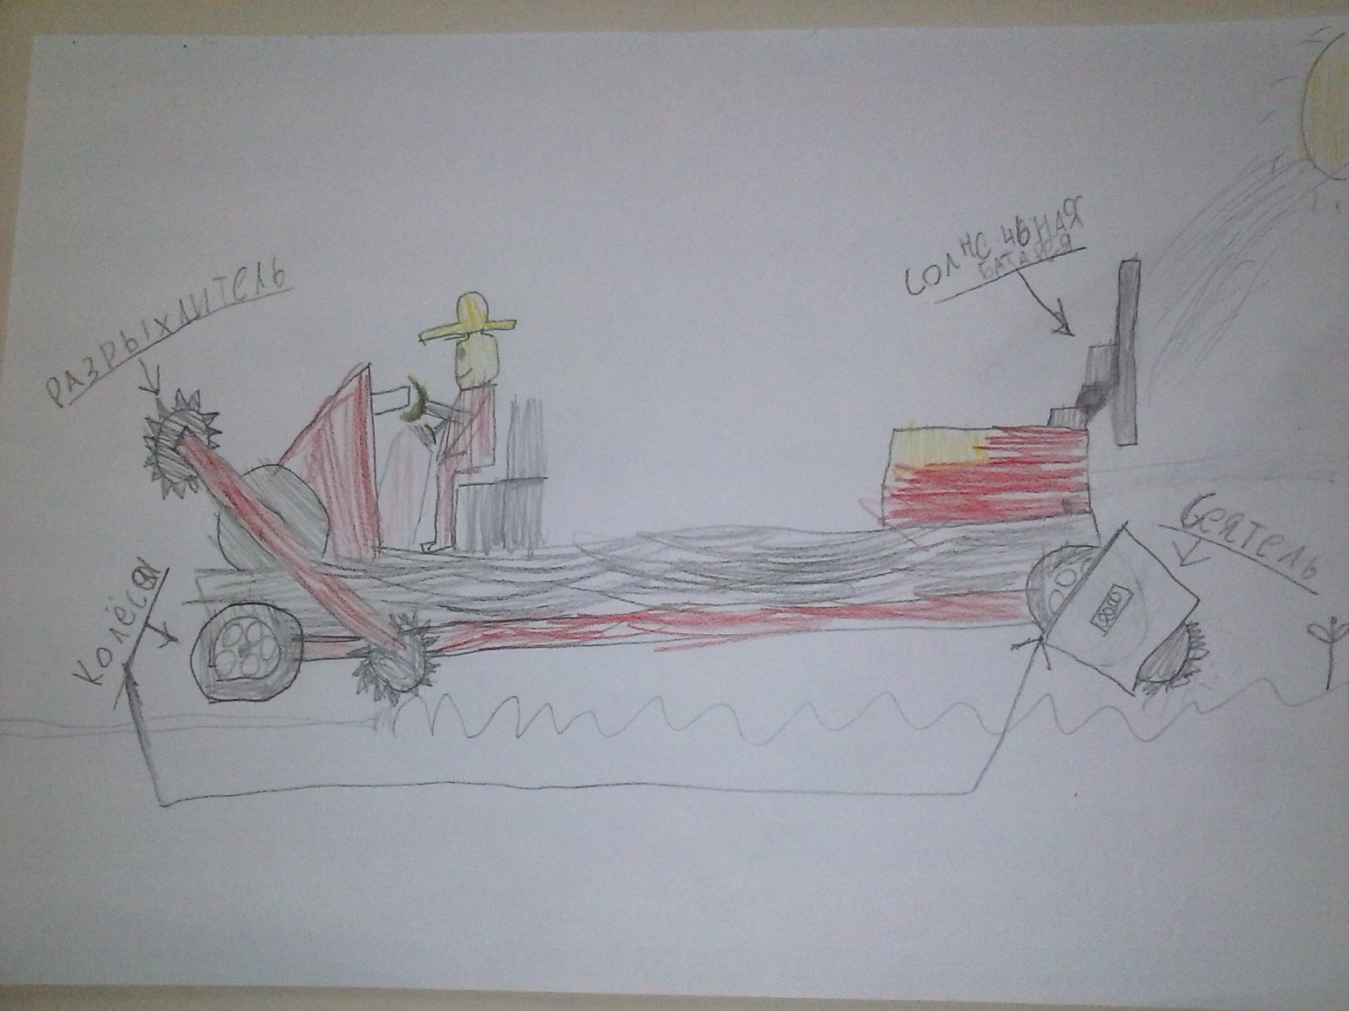
А вот так я вижу моего робота-садовника

Slide 13
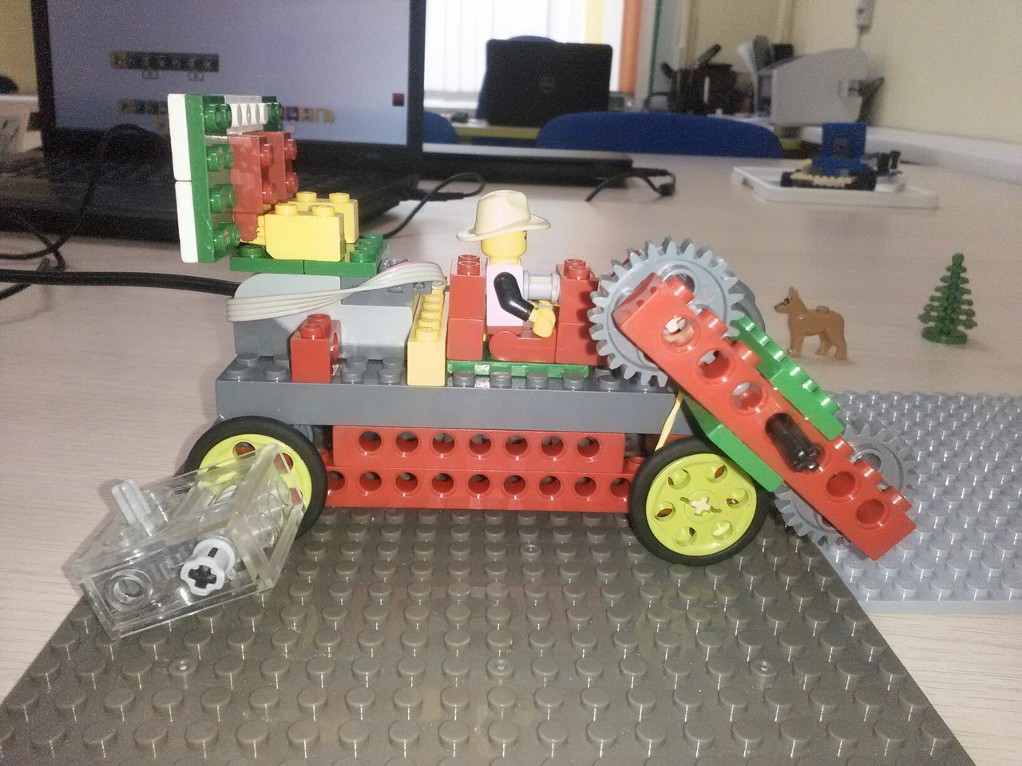
Мой робот-садовник

Slide 14
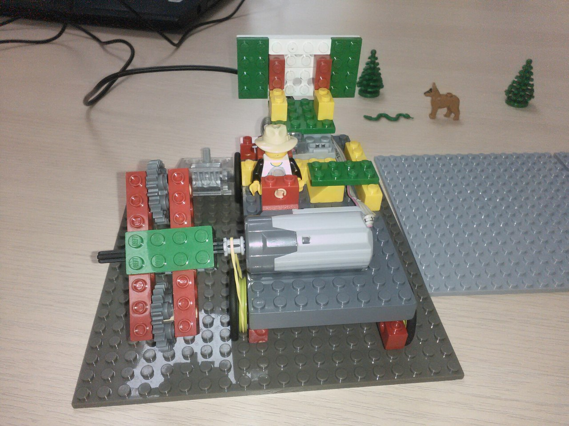
Устройство робота-садовника

Slide 15
В моей конструкции используются:
Механизмы:
Ременная передача
Червячная передача
Элементы управления:
Мотор

Slide 16
Описание действий моего робота:
Двигаясь вдоль цветочной клумбы мой робот-садовник высаживает рассаду цветов или семена в почву, удобряет и поливает.

Slide 17

Программа:
Описание:
Мотор крутится по часовой стрелке 47 сек., мотор останавливается и начинает движение против часовой стрелки 46 сек., мотор останавливается

Slide 18
спасибо за внимание!

